Slide 1

Comprendre et apprécier la diversité et l'inclusion

Slide 2
Objectifs d’apprentissage
Promouvoir la compréhension de la diversité
Affirmer l'importance de créer un environnement dans lequel les identités et les capacités différentes des employés ne sont pas seulement respectées, mais aussi appréciées
Mettre en évidence les pratiques clés pour soutenir les milieux de travail, les relations et les interactions inclusifs

Slide 3
Qu’est-ce que la diversité?
La diversité englobe les nombreuses façons dont les gens peuvent différer, notamment:
  Le genre
  La race
  La nationalité
  L’éducation
  L’orientation sexuelle
  Méthodes de travail et styles d’apprentissage
  Expertise fonctionnelle

Slide 4
Comprendre la valeur de la diversité
La diversité remet en cause les modes de pensée uniformes et homogènes. (1)
Lorsque des individus ayant des antécédents et des expériences différents travaillent ensemble pour résoudre des problèmes ou trouver de nouvelles idées, nous contestons le statut quo et atteignons des niveaux plus élevés de créativité et d'innovation.
Une méthode de gestion qui accepte et encourage la diversité crée un lieu de travail plus satisfaisant et plus accueillant, qui est plus susceptible de réduire le roulement des employés et d'augmenter la productivité.
Notes:
1. Par exemple, l’idée d’être équitable …Équitable ne veut pas dire traiter tout le monde de la même façon mais plutôt permettre à chacun et chacune les accommodations nécessaire ou l’environnement propice qui lui permettra de mieux performer

Slide 5
Tout le monde est un génie. Mais si on juge un poisson sur sa capacité à grimper à un arbre, il passera sa vie à croire qu’il est stupide.
                Albert Einstein

Slide 6
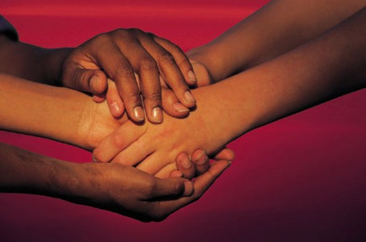
Les bénéfices d’un milieu de travail diversifié
Améliore la culture de l’entreprise
Améliore le moral des employés
Permet une meilleure rétention du personnel
Réduit les plaintes et les litiges
Augmente la créativité
Réduit les conflits entre employés
Améliore les relations avec les clients
Augmente la productivité
Améliore la rentabilité
Adapted from Innovation Zen
Notes:
La recherche documente bien les bénéfices d’un m. de travail diversifiée

Slide 7
Sensibilisation à la diversité physique
Ne pas utiliser | Utiliser plutôt
Paralysé / paralysé par; victime; invalide; frappé de | Incapacité / invalidité physique
L’aveugle | Une personne qui est aveugle ou mal voyante
Affligé / affligé par; déformé; incapable; pauvre; malheureux | Handicapés depuis la naissance causé par…; né avec ....
Confiné à un fauteuil roulant; Restreint à un fauteuil roulant; Fauteuil roulant | Une personne qui utilise un fauteuil roulant
Normal / moyen | Apte au travail, valide; non-handicapé
Sourd et muet | Une personne qui est sourde et muette ou une personne malentendante
Notes:
Une des façons de démontrer notre sensibilité à la diversité est de porter attention au langage utilisé. Il importe de ne pas utilisé l’handicap ou le défi de la personne comme un adjectif ou un nom (par exemple, l’aveugle) mais plutôt dire, la personne qui est aveugle
En utilisant le mot personne, nous reconnaissons davantage que le défi ou l’handicap n’est qu’une composante de la personne mais pas la personne dans son entité.

Slide 8
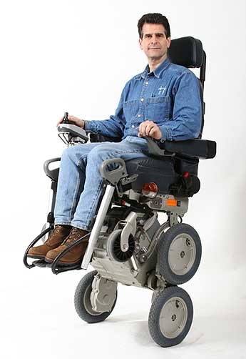
Tendance
Statistiques Canada (2007) rapporte que 4,4 millions de Canadiens ont un handicap (14,3% de la population).
De nombreux employés avec un handicap continueront d'avoir un impact sur les milieux de travail.
Les employeurs et les employés jouent tous deux un rôle essentiel pour assurer le bien-être et l'efficacité des environnements de travail.

Slide 9
Travailler avec des équipes diversifiées
Explorer et identifier les forces des membres de l’équipe
Apprécier les habiletés et les idées apporter à la table de discussion
Reconnaître que les membres de l’équipe auront des différences quant à :
  Leur façon de penser
  Leur façon d’établir des relations
  Leur niveau de patience
  Comment préparer ils ont besoin de se sentir
  Ce qui les motivent
  Ce qu’ils perçoivent comme des défis
  Leurs buts
Notes:
Leurs buts : certaines personnes sont p.e très satisfaites à poursuivre dans le poste qu’elles occupent et aiment le statut quo alors que d’autres ont p.e. le goût de monter les échelons de l’organisation

Slide 10


Pensez-y bien…
La diversité dans le milieu du travail
Pensez à une situation où un nouvel employé se joint à votre équipe de travail et que cela vous donne l’occasion de remettre en question vos perceptions.
Comment ce réexamen vous a-t-il bénéficié en tant que personne? Comment a-t-il influencé votre approche de la diversité dans votre vie personnelle ou professionnelle?

Slide 11
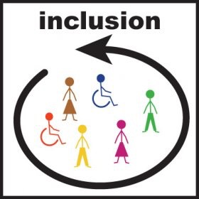
Qu’est-ce que l’inclusion?
Un jumelage de philosophie et de pratiques qui permettent à chaque employé de se sentir respecté, confiant et en sécurité afin qu'il ou elle puisse travailler et se développer à son plein potentiel.
Fondée sur un système de valeurs et de croyances axés sur les meilleurs intérêts de l'individu, qui favorisent la cohésion sociale, l'appartenance, la participation active au travail significatif et les interactions positives avec les pairs et les autres sur le lieu de travail.
Caractérisée par des milieux de travail qui valorisent la diversité et favorisent le bien-être de chacun de ses employés.
Adapté du Ministère de l’éducation et du développement de la petite enfance, Comité directeur sur l’inclusion, 2010

Slide 12
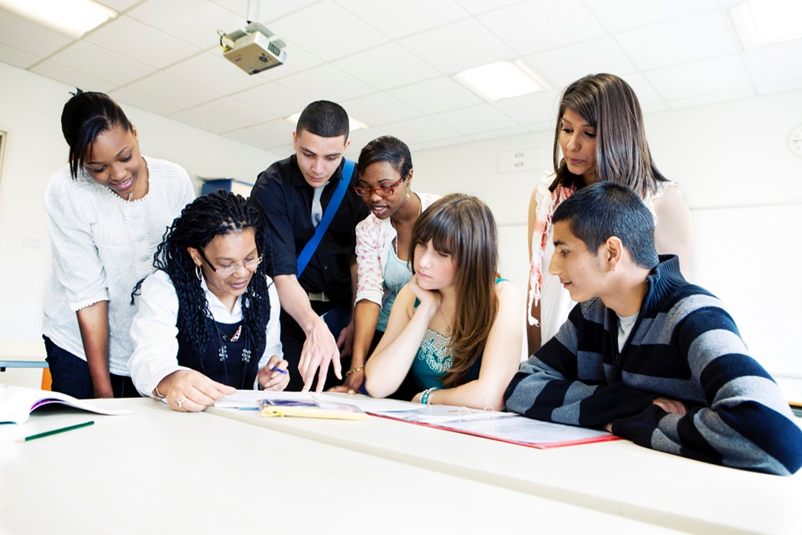
Les avantages de l’inclusion
Afin d'obtenir des avantages associés à la diversité, l'inclusion est liée à la capacité d'un employé à contribuer pleinement et efficacement à un groupe de travail ou à une organisation (Steward & Humbred, 2008).
Nous définissons l'inclusion comme la recherche, la valorisation et l'utilisation des connaissances et des expériences de divers employés.
L'inclusion implique de reconnaître, de comprendre et de respecter toutes les façons dont nous sommes différents, et de tirer parti de ces différences pour obtenir un avantage commercial concurrentiel.
Notes:
1. Les gens avec qui on travaille ont besoin de se sentir qu’ils contribuent pleinement et leur contribution doit être reconnus

Slide 13
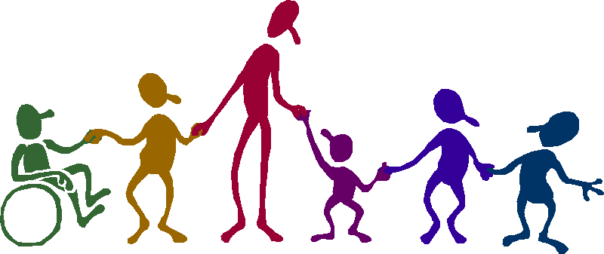
Conception universelle (Design Universel?) pour les milieux de travail
Implique la prise en compte des besoins potentiels de tous les travailleurs lors de la conception des environnements de travail et des tâches.
Identifie et élimine les obstacles inutiles au travail et au perfectionnement professionnel
Guelph University

Slide 14
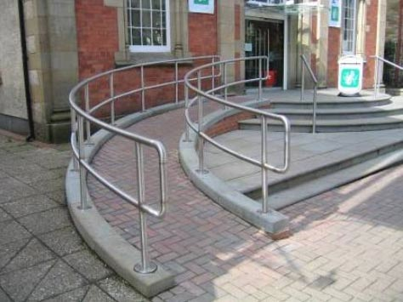
L’histoire du design universel
Les origines de l’architecture
Couper le bord du trottoir
Portes automatiques
Rampes
Cadres de porte plus larges
Fontaines d'eau
Notes:
L’histoire du design universel ou de la conception universelle prend ses origines dans l’architecture…nous avons commencé par couper les rebord du trottoir pour permettre aux personnes utilsant un fauteil roulant d’accéder à l’édifice... Mais nous avons vite réaliser que ce n’était pas seulement pour les personnes ayant un handicap mais que c’était effectivement de la bonne planification. Il vous est peut-être déjà arrivé de rentrer au bureau avec les mains pleines et d’utiliser votre coude pour appuyer le bouton de la porte automatique? Moi, oui!
Un autre exemple est le milieu de l’éducation. Nous constatons de plus en plus que les accommodations ou les stratégies mises en place pour aider les élèves qui ont des difficultés d’apprentissage bénéficient ç tous les élèves.

Slide 15
Principes de design universel pour les milieux de travail
Les espaces de travail et les activités devraient être accessibles à tous les employés
Le matériel de travail et les activités devraient offrir une souplesse d'utilisation, de participation et de présentation
Les consignes doivent être explicitement présentées et facilement perçues
Les employeurs devraient fournir un environnement de travail pro-social où les employés se sentent soutenus.
Les superviseurs doivent fournir aux employés des attentes claires et une rétroaction constructive
Les employeurs devraient fournir des occasions d'explorer les forces individuelles et favoriser le développement professionnel
Adapté de l’université Guelph
Notes:
Copie papier ou version électronique
Souvent un employé peut se sentir frustré s’il ne sent pas que ses forces sont reconnues et mises en valeur

Slide 16

Discussion
Design universel dans le milieu de travail
Donnez des exemples dans le contexte de votre propre expérience où vous avez estimé que les besoins d'un employé particulier n'étaient peut-être pas satisfaits par:
Environnement de travail
Méthode ou style de supervision
Pratiques d’évaluation

Slide 17
Conseils pour encourager la diversité et l’inclusion dans le milieu de travail
Mettre en œuvre des initiatives en milieu de travail qui favorisent la création d'environnements sécuritaires et bienveillants. Ces efforts contribuent aux besoins sociaux, émotionnels et professionnels des employés.
Appliquer les principes de conception universelle dans le développement et l'utilisation des espaces physiques. Ces principes renforcent l'importance de l'inclusion complète et de l'appréciation de la diversité.
Créer des occasions de comprendre et d'apprécier la diversité au travail. La diversité peut inclure un large éventail de différences individuelles liées aux préférences personnelles, au sexe, à l'orientation sexuelle, aux antécédents culturels et à des besoins spécifiques en matière de santé physique, émotionnelle ou mentale.
Explorez les forces, les intérêts et le potentiel des employés. Cette exploration est essentielle pour améliorer l'engagement des employés dans les tâches et les relations de travail.
Notes:
Parfois, pour les gestionnaires, penser à rendre notre milieu de travail plus inclusif peut sembler un défi de taille lorsqu’on veut considérer le bien-être et les besoins de tous et chacuns. Nous alons maintenant explorer ensemble des trucs pour encourager la diversité et l’inclusion dans le milieu du travail qui, souhaitons-le, seront un bon point de départ dans l’atteinte de cet objectif.

Slide 18
Conseils pour encourager la diversité et l’inclusion dans le milieu de travail
Créer des opportunités de mentorat qui encouragent un processus de collaboration pour identifier les forces des employés, leurs aspirations professionnelles, les options de perfectionnement ainsi qu’un plan à long terme.
Créer des attentes autour de l'utilisation de la langue - y compris l'humour - qui est sensible aux besoins des employés, les capacités et l'identité culturelle.
Penser aux barrières existantes - physiques, culturelles, idéologiques - qui pourraient avoir un impact sur l'inclusion des employés (nouveaux ou actuels) de divers horizons, capacités ou modes de vie. Élaborer un plan pour remédier à ces obstacles et accroître la sensibilisation en milieu de travail.
Être prêt à fournir de multiples moyens d'accomplir des tâches, en fonction des forces, des défis et des préférences des employés - le résultat obtenu reste le même mais les processus permettent de multiples façons d'y arriver.

Slide 19

Activité
Planifier un évènement qui appliquent ces principes
Pensez à un événement social que vous pourriez planifier pour votre personnel ou votre équipe de travail. Lors de la conception de cet événement, tenez compte de l'importance de valoriser la diversité et d'assurer l'inclusion de tous les membres de l'équipe. Dans votre planification, considérez les principes de conception universelle en milieu de travail.

